Slide 1
7.7偏序关系
偏序关系的定义
偏序关系的哈斯图
偏序的相关概念
偏序集的特定元素

Slide 2
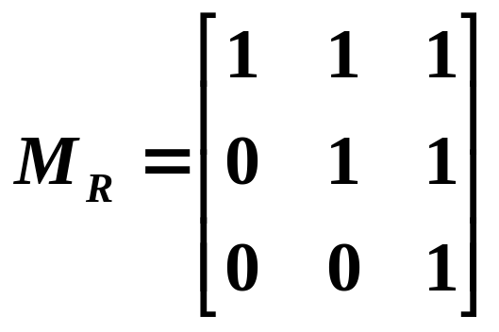
一、偏序关系的定义
非空集合A上的自反、反对称和传递的关系，称为A上的偏序关系，记作≼。如果<x, y>∈≼, 则记作 x≼y, 读作 x“小于或等于”y。
例1: A={1,2,4},
R={<1,1>,<1,2>,<1,4>,<2,2>,<2,4>,<4,4>}
从R的关系矩阵可以得出R具有自反性,反对称性和传递性。所以R是A上的偏序关系.
偏序集：<A, R>

Slide 3
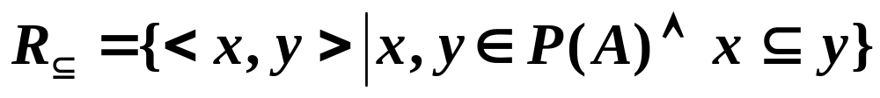
一、偏序关系的定义
集合A上的整除关系、恒等关系、小于等于关系都是偏序关系;
集合A上的全域关系不是偏序关系;
例2：设P(A)是集合A上的幂集合。
证明：P(A)上的包含关系是P(A)上偏序关系
证：

Slide 4
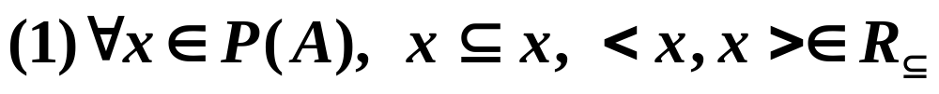
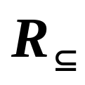
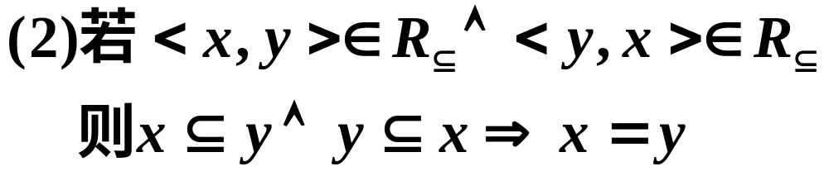
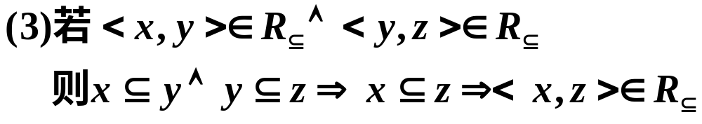
一、偏序关系的定义
具有自反性。
具有反对称性
具有传递性
所以，P(A)上的包含关系是偏序关系。

Slide 5


二、偏序关系的哈斯图
引例：
偏序关系的哈斯图是指：利用偏序关系的自反性、反对称性和传递性将其对应的关系图进行简化得到的图。

Slide 6
二、偏序关系的哈斯图
简化方法如下：
由于偏序关系是自反的，关系图中每个结点都有环，为了简化图形，省略这些环；
由传递性知，当<a,b>∈R和<b,c>∈R时，必有<a,c>∈R，所以a到c的有向边可以省略。
如果将图中各结点放在适当位置，使图中各有向边的箭头都是朝上的，那么可以将图中各边的箭头也省略。

Slide 7
二、偏序关系的哈斯图
定义：R是A上的偏序关系,a≠b，<a,b> ∈R；且在A中没有其他元素c，使得<a,c> ∈R，
<c,b> ∈R,则称元素b盖住元素a。
例3：A = {2,3,4,6,8,12,24},R是A上的整除关系，画出R的哈斯图。
24
4盖住2， 6盖住2，
6盖住3， 8盖住4，
12盖住4， 12盖住6，
24盖住8，24盖住12。
8
12
4
6
2
3
当<a,b>∈R时，代表b的结点应画在代表a的结点之上；当b盖住a时，a点与b点之间用直线连接。

Slide 8
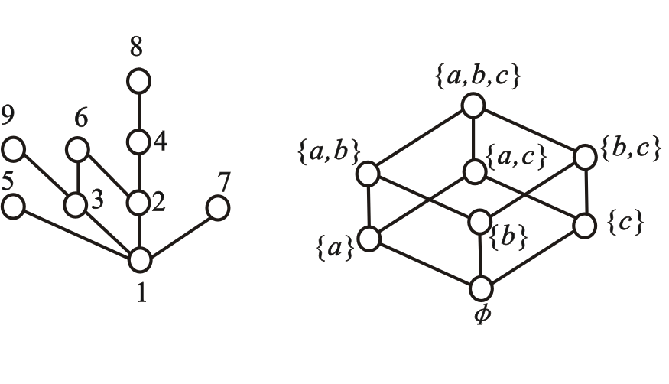
例4: <{ 1, 2, 3, 4, 5, 6, 7, 8, 9 }, R_{整除}>
<P({a, b, c}), R⊆>
画出上述两个偏序集对应的哈斯图。

Slide 9
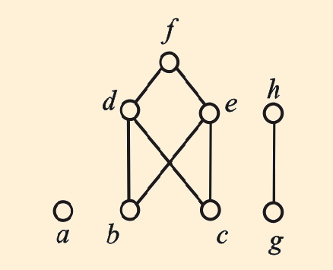
例5：已知偏序集<A,R>的哈斯图如右图所示, 请求出集合A和关系R的表达式。
A={a, b, c, d, e, f, g, h}
R={<b,d>,<b,e>,<b,f>,<c,d>,<c,e>,<c,f>,<d,f>,<e,f>,
<g,h>}∪I_{A}

Slide 10
三、偏序的相关概念
定义：设R为非空集合A上的偏序关系,
∀x,y∈A, x与y可比 ⇔ x≼y 或 y≼x；
∀x,y∈A, x≺y ⇔ x≼y 且x≠y
例: A={1,2,3,4},R为A上的整除关系。
由定义可知，2和3不可比，3和4不可比。
且 1≺2， 1≺3， 1≺4， 2≺4，
1=1 ， 2=2 ， 3=3 ， 4=4

Slide 11
三、偏序的相关概念
全序关系：R为非空集合A上的偏序关系, ∀x,y∈A, x与 y 都是可比的，则称 R 为全序关系（或 线序关系）
例6：设集合为A={3,9,27,54}，T是集合A上的整除关系， 画出T的哈斯图， 并总结该偏序关系及其哈斯图的特点。
54
集合A中的任意两个元素均可比。
27
整除关系T的哈斯图是一条直线。
9
全序关系的哈斯图是一条直线。
3

Slide 12
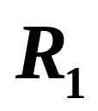
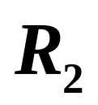
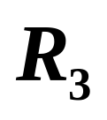
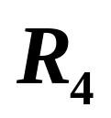
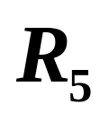
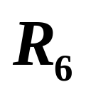
三、偏序的相关概念
例7：找出在集合{0,1,2,3}上包含序偶<0,3>和<2,1>的全序关系。
3
3
3
1
1
1
0
1
1
3
3
2
1
0
2
0
2
3
2
2
0
2
0
0

Slide 13
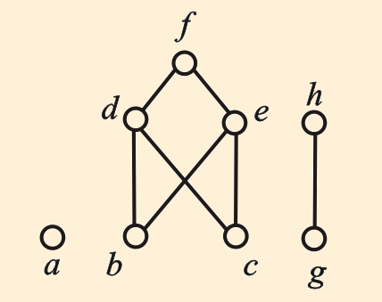
四、偏序集的特定元素
例8：设偏序集<A,≼>如下图所示，求 A 的极小元、最小元、极大元、最大元。
集合A的极小元是：a,b,c,g;
集合A没有最小元；
集合A的极大元是：a,f,h
集合A没有最大元。

Slide 14
四、偏序集的特定元素
定义：设<A,≼>为偏序集, B⊆A, y∈B.
若∀x(x∈B→y≼x) 成立, 则称 y 为 B 的最小元.
若∀x(x∈B→x≼y) 成立, 则称 y 为 B 的最大元.
若∀x (x∈B∧x≼y→x=y) 成立, 则称 y 为B的极小元.
若∀x (x∈B∧y≼x→x=y) 成立, 则称 y 为B的极大元.

Slide 15
四、偏序集的特定元素
例9：集合A={∅,{a},{b},{a,b}}, 关系R是A上的包含关系，求A的极小元、最小元、极大元、最大元。
{a,b}
集合A的极小元、最小元都是： ∅
{a}
{b}
集合A的极大元、最大元都是：{a,b}
∅

Slide 16
对于有穷集，极小元和极大元必存在，可能存在多个；最小元和最大元不一定存在,如果存在一定惟一。
最小元一定是极小元;最大元一定是极大元.
孤立结点既是极小元，也是极大元.
在哈斯图中，如果集合A的某个元素不存在A的其他元素从它上（下）方与其相通，则该元素就是A的极大元（极小元）；
在哈斯图中，如果集合A的某个元素向下（上）通向A的所有元素，则该元素就是A的最大元（最小元）。

Slide 17
例10：设偏序集<A,≼>如右图所示，设 B＝{b,c,d}, 求 B 的下界、上界、下确界、上确界.
B的下界和最大下界都不存在；
上界有d 和 f, 最小上界为 d.

Slide 18
四、偏序集的特定元素
定义：设<A, ≼>为偏序集, B⊆A, y∈A.
若∀x(x∈B→x≼y) 成立, 则称 y 为B的上界.
若∀x(x∈B→y≼x) 成立, 则称 y 为B的下界.
令C＝{y | y为B的上界}, 则称C的最小元为B的最小上界 或 上确界
令D＝{y | y为B的下界}, 则称D的最大元为B的最大下界 或 下确界.

Slide 19
例11：设A={2,3,6,12,24,36}， R是A上的整除关系，确定下列集合的上界、上确界、下界和下确界。(1)B₁={2,3,6} (2)B₂={12,24,36}
B₁的上界是6,12,24,36,没有下界；上确界为6；
24
36
12
B₂的下界是2,3,6,12,没有上界；下确界为12。
6
2
3

Slide 20
例12：设集合P={x₁,x₂,x₃,x₄,x₅}上的偏序关系如图所示，P的最大元、最小元、极大元、极小元分别是什么？子集{x₂,x₃,x₄}、{x₃,x₄,x₅}、{x₁,x₂,x₃}的上界、下界、上确界、下确界分别是什么？
x₁
P的最大元为x₁，无最小元；
P的极大元为x₁，极小元为x₄,x₅；
x₃
x₂
x₄
x₅

Slide 21
 | 上界 | 下界 | 上确界 | 下确界
{x₂,x₃,x₄} | x₁ | x₄ | x₁ | x₄
{x₃,x₄,x₅} | x₁ ，x₃ | 无 | x₃ | 无
{x₁,x₂,x₃ } | x₁ | x₄ | x₁ | x₄
下界、上界、下确界、上确界不一定存在
下界、上界存在不一定惟一
下确界、上确界如果存在，则惟一
集合的最小元就是它的下确界，最大元就是它的上确界；反之不对。

